Slide 1
Transformer
采用自注意力机制的深度学习模型

Slide 2
内容
01/
02/
Transformer介绍
原理和计算过程
03/
04/
应用
代码实现案例

Slide 3
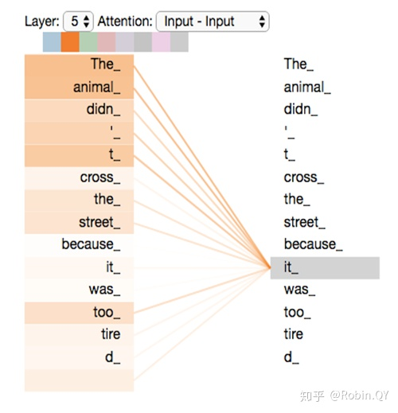
Transformer介绍
ATTENTION
权重
自注意力机制Self-Attention
Attention计算的结果 - 权重
对于每一个词语(词向量embedding)的上下文的“关联度”
关键token或者特征
是第一个用注意力机制代替传统的rnn/cnn卷积来进行转换的深度学习模型
算法并行性好
距离为1
“自注意力机制”
“The animal didn't cross the street because it was too tired”
Notes:
首先，transformer的核心是注意力机制，也就是attention，这个框架是一种采用自注意力机制的深度学习模型框架。那么什么是注意力attention呢？ 来看右边这个图，这个图片其实是针对这句英文 the animal didn't cross the street because it was too tired 中的it指代了什么的分析。 其中颜色越深就表示这个it指代为该词的概率越大。所以在这里这个例子中这个it指代The和animal的概率最大。这种概率也可以成为是一种权重。 这种权重其实在机器翻译里面其实就是对于每一个词语的上下文的关联度。 注意力机制在NLP（自然语言处理）中被用于定位关键的token或者特征。 transformer模型是第一个用注意力机制代替传统的rnn或者cnn那些卷积架构来进行转换的深度学习模型。
Transformer框架的优点在于：算法的并行性非常好，符合目前的硬件，也就是GPU环境；
Transformer的设计最大的带来性能提升的关键是将任意两个单词的距离是1，这可以非常有效的解决自然语言处理中的长期依赖问题。

Slide 4
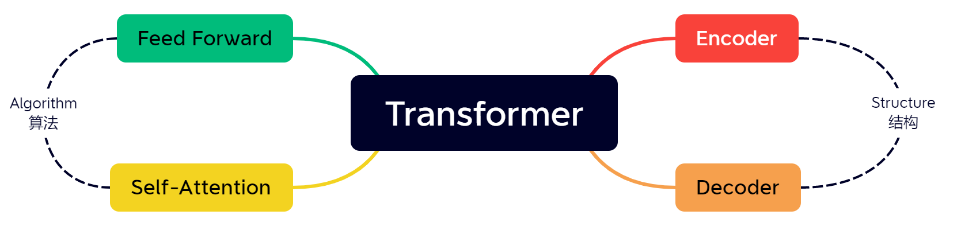
Transformer介绍
Linear + Softmax
线性层
前反馈网络
编码器
自注意力机制
解码器
Positional Encoding
位置编码
Notes:
Transformer最开始是用于机器翻译的。这里我大致分为结构和算法两个部分来介绍，其中结构上transformer的主体部分其实就是由多个编解码器组成的，而除开主体部分，他的输入部分有一个位置编码的运用，
Transformer模型架构本身并没有捕捉顺序序列的能力，也就是说无论句子的结构怎么打乱，Transformer都会得到类似的结果；
相对比其他的cnn架构，transformer将顺序位置信息抹去了；因此为了解决这个问题，这里使用了位置编码 - 在编码词向量时引入了位置编码（Position Embedding）的特征
输出部分则是添加了线性层和softmax两种常见的单层神经网络，也就是一个损失层。
而算法部分，也就是transformer的核心部分，则是包含两种机制，分别是自注意力机制和前反馈网络。其中的核心算法就是自注意力机制。

Slide 5
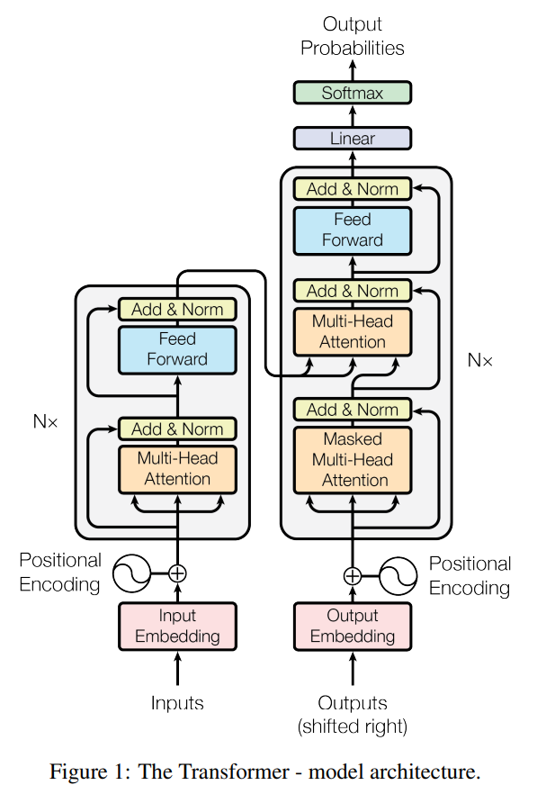
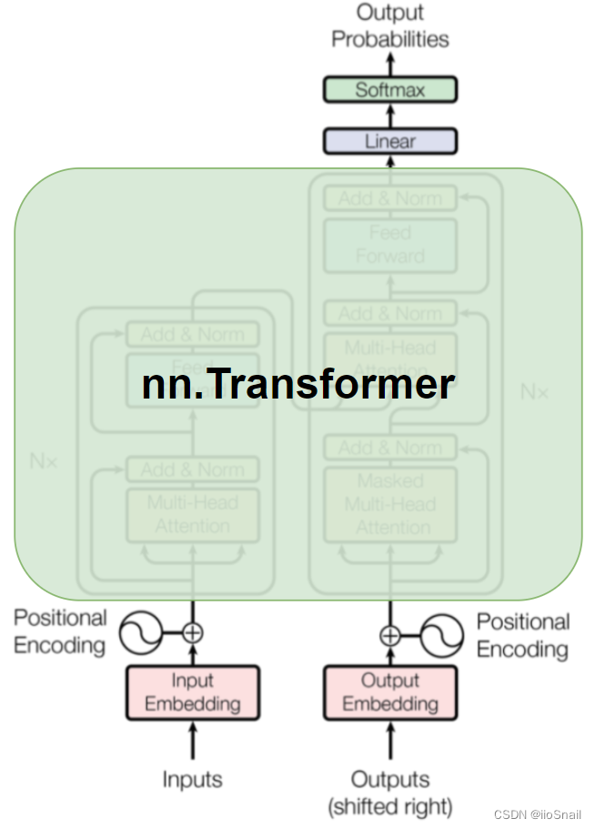
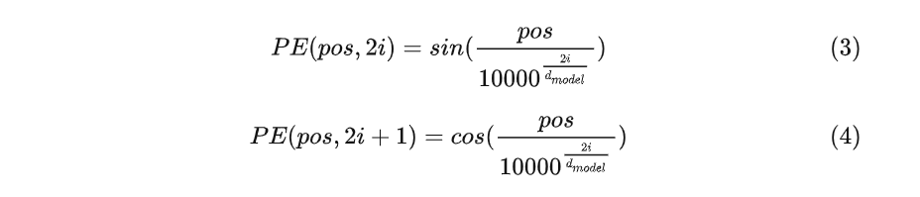
Decoder
原理和计算过程
总体框架
Linear + Softmax
损失层
Encoder
[句子字的个数，字向量维度]
Positional Encoding
位置编码
输入: 词句/图像/etc
Notes:
那么接下来就来介绍一下transformer的原理和计算过程。
首先看这个图，是transformer的总体框架，这是从提出transformer结构的论文attention is all you need一文中截取的，可以看出来他大致上是分为左右两个主体的。左边的整体部分是编码器的功能，而右边的整体则是解码器功能。编解码整体部分的内部分别都有这个橙色的attention注意力机制和蓝色的feed forward前反馈网络。然后可以看到每两个机制中间都包含一个黄色的add and normaliazation层，作用是把输入转化成均值为0方差为1的数据， 这里也运用了残差神经网络的思想。 这里的注意力机制是multi-head，多头的，以及解码器中的注意力是masked掩码多头注意力。具体的计算过程我会在后面解释。
然后可以看这个图，先不看中间复杂的transformer的主体部分，这个主题部分可以直接在pytorch的torch.nn的包中找到对应的transformer模块来实现。那么就像前面提及的，transformer有一个输入部分的位置编码的操作和输出部分的损失层模块。损失层其实是包含在解码器里面的，最后他就会把从解码器得来的数据经过linear线性层，也就是一个全连接层，再通过一个softmax层来输出每一个字的概率，他的输出形状是一个二维数组，包含字的个数和字向量维度两个信息。
如果把Transformer比作CNN，那么nn.Transformer(transformer的主体部分)实现的就是卷积层，而Linear+Softmax就是卷积层后面的线性层。
至于这个位置编码的加入是因为transformer框架本身是不包含每个字的位置信息的，不像常见的cnn架构，而这里采用了一种自定义的编码规则，即这里的公式。其中2i表示i为偶数的时候，2i+1则表示为i为奇数的时候。其中pos表示单词的位置，i表示单词的维度，dmodel表示字向量一共有多少维。

Slide 6
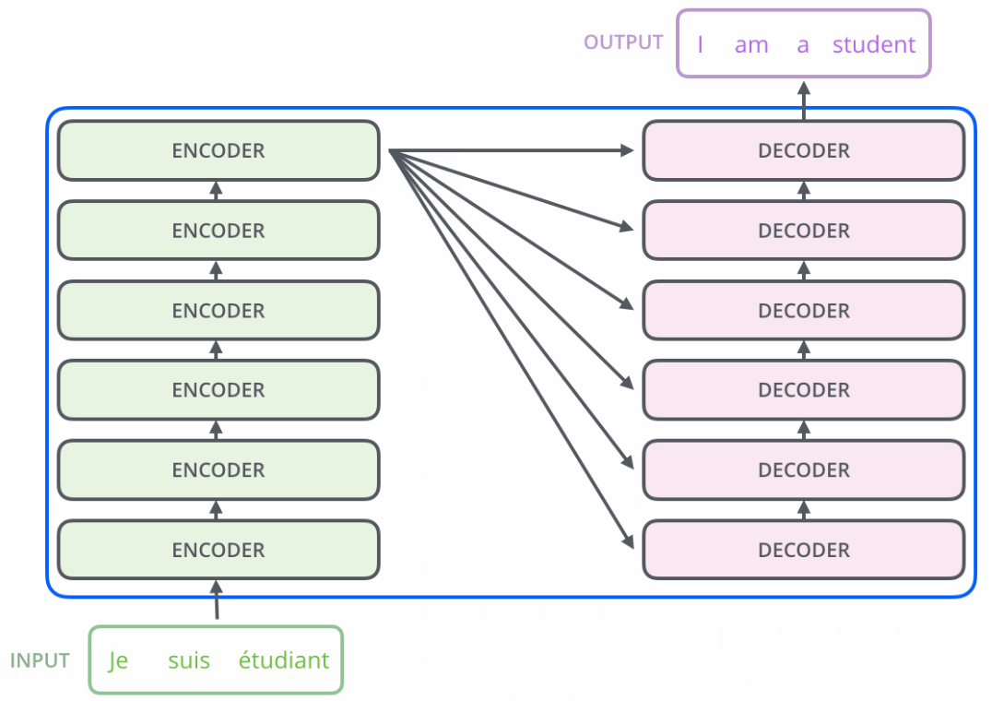
原理和计算过程
结构/基本框架 - transformer部分
输出: 多分类任务,
i.e.预测字的概率
输入: 词句/图像/etc
Notes:
接下来我们来看transformer的主体部分，这张图画的是transformer主体部分的示意图，可以看到这里左侧六个编码器，右侧六个解码器，总共十二层。整体的输入可以是词句，比如机器翻译或者nlp，或者图像；输出则可以看成一个多分类任务，也就是预测字的概率。

Slide 7
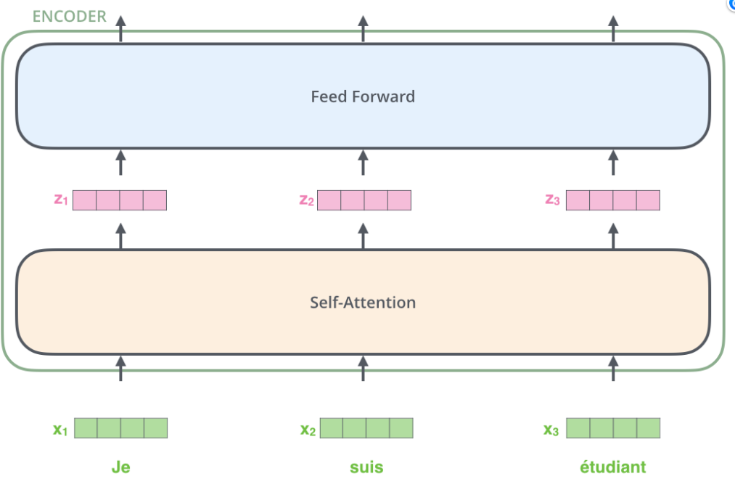
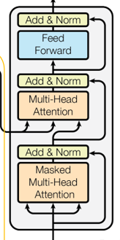
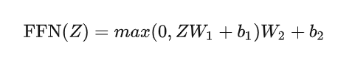

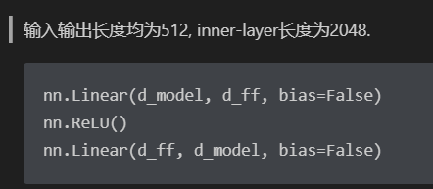
原理和计算过程
前反馈网络
Encoding: Input输入 -> Positional Encoding位置编码
-> 自注意力机制 -> 前反馈网络
自注意力机制
Decoding: 输入 -> 自注意力机制
-> 编解码注意力机制 -> 前反馈网络
编解码注意力机制
Notes:
然后细看每个编码器，是这样的流程：输入一个词语，把他转化为字向量（embedding），然后进行前面所介绍的位置编码获得位置信息，之后将该词向量输入自注意力机制中，在将结果输送到前反馈网络中。
注意力机制的计算过程我会在后面详细说明，前反馈网络是其实就是由两个线性变换组成，中间夹着一层激活函数ReLU。这个是论文里给出的前反馈网络的公式。
然后就是每个解码器， 流程和编码器几乎是一样的，区别是多了一个编解码注意力机制，和掩码多头注意力机制。
Self-Attention自注意力机制：当前翻译和已经翻译的前文之间的关系；
Encoder-Decnoder Attention编解码注意力机制：当前翻译和编码的特征向量之间的关系。
Mask Multi-Head掩码多头注意力机制: 与multi-head多头注意力结构相同, 区别是输入为被掩盖的数据
由于在机器翻译中，解码过程是一个顺序操作的过程，也就是当解码第k个特征向量时，我们只能看到第k-1及其之前的解码结果, 所以这种情况下的multi-head attention叫做Masked multi-head attention

Slide 8
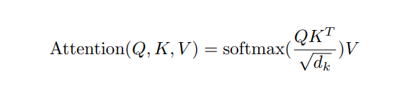
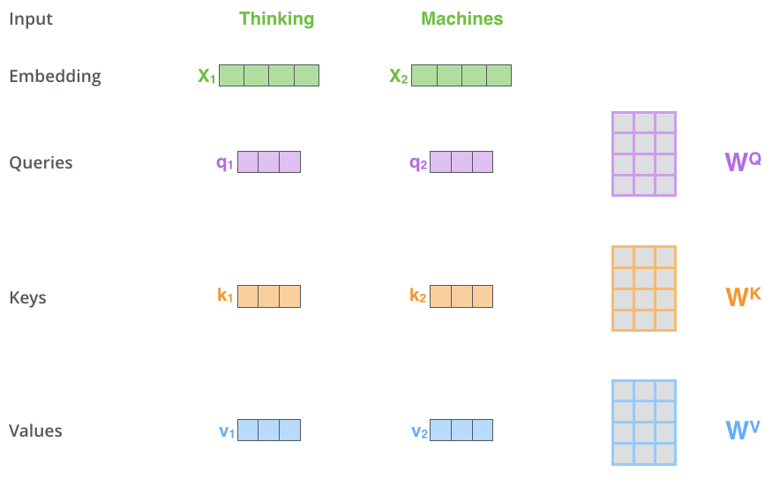
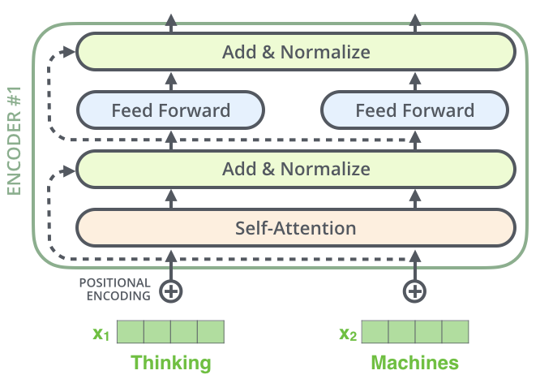
Self-Attention计算
输入转化为词向量(Embedding)
词向量 -> q, k, v
每个词向量计算score = q·k
socre归一化, 除以 \sqrt{d_k} (稳定梯度)
score加softmax激活函数
然后对softmax点乘v(Value)
最后相加所有v, z=sum(v)
W - 权重矩阵, X - 词向量
三种W x X = Q/K/V
最后Add&Normalize
采用short-cut结构(残差网络)
Notes:
然后我来解释attention的计算了。
首先是self-attention自注意力，它的计算公式在这里，然后可以分为这里列的几个步骤；
需要注意的是在把输入转为词向量后，他做的一步是将每个词向量X，转化为矩阵Wq, Wk, Wv,这里的W是权重矩阵，一开始随机初始化的，后面训练的时候可以不断进行更新。
这三个向量QKV，分别通过WqWkWv三种权重矩阵乘以X字向量来获得。
然后attention的计算就是用这个权重矩阵W所得到的q 和k 向量相乘后除以根号下的dk,用于稳定梯度（其中d是输入的维度）；再进行softmax处理，点乘V向量。最后相加所有的V得到的。 （Softmax函数作用是把输出映射成区间在(0,1)的值，并且做了归一化，所有元素的和累加起来等于1。）
而之前提到过的，之后将自注意力得到的值送入进add&normalization中会运用到残差网络中的short-cut结构，它是深度残差网络中那些很多的旁路支线，作用是可以将输入直接连到后面的层使后面的层直接学习残差。

Slide 9

Multi-Head
Attention计算
为了消除QKV初始值的影响
*Mask Multi-Head: 解码器中存在
1. input转为embeddings X(R:直接用下一个output - 除了第一个encoder以外的所有encoders情况)
2. 分到8个heads(W0Q~W7Q, W0K~W7K, W0V~W7V), 用加权矩阵乘以X or R, 得到对应的QKV矩阵
3. 计算attention(z), 用前面得到的QKV矩阵
4. concatenate Zs, 乘以权重矩阵W
Notes:
然后来介绍多头注意力机制，它与之前介绍的注意力不同的就是把原来三个大矩阵QKV在特征维度上拆分成8个形状相同的小矩阵，也就是8头注意力。
步骤同样先将输入转为字向量X, 这里除了第一个编码器以外的其他编码器都可以直接使用上一个编码器的输出结果字向量R，不用再进行转换；
然后分到八个head中，用这些加权矩阵W0-W7分别乘以X或者R 得到对应的QKV矩阵；
用得到的QKV矩阵来计算attention的值，公式就是前面self-attention介绍的；
最后concatenate加权求和八个attention值，加权求和，乘以权重矩阵W0，
目的是为了消除QKV初始值的影响。
之前提及的，在解码器中，Transformer block比编码器中多了个encoder-cecoder attention。
在encoder-decoder attention中，Q来自于解码器的上一个输出，K和V则来自于与编码器的输出。其计算方式完全和图10的过程相同。
区别：求注意力分数时，单头self-attention是整行求softmax，多头注意力机制是分段求softmax
Multi-head attention允许模型共同关注来自不同位置的不同表示子空间的信息

Slide 10



应用: NLP&计算机视觉
机器翻译
BERT
对话分析
自然语言处理NLP
预训练语言模型
GPT
计算机视觉 Vision
音频
...
ViT
ASR
Speech-transformer
Whisper
Notes:
Transformer 最初是为机器翻译而设计的，但由于其灵活的架构，已被广泛应用于NLP、cv、音频处理等领域
在 NLP 领域，常见如 BERT、GPT-3 等
视觉领域有ViT架构；音频领域有基于ASR数据集上训练的Speech-transformer，具体的例子比如openAI发布的whisper。
Transformer 最初是为机器翻译而设计的，但由于其灵活的架构，已被广泛应用于除 NLP 之外的各个领域，包括 CV 和音频处理
在 NLP 领域，常见如 BERT、GPT-3 等
bert - Bidirectional Encoder Representations from Transformers (BERT)
BERT：双向 预训练语言模型+fine-tuning（微调 - 微调是一种迁移学习方法，其中预训练模型的权重根据新数据进行训练）
GPT：自回归 预训练语言模型+Prompting（指示/提示)
NLP中用于定位关键token或者特征
* Transformer作为预训练语言模型中的特征提取器应用
ASR-任意多语种语音识别 (ASR) 数据集
Whisper 是一系列用于自动语音识别 (automatic speech recognition，ASR) 的预训练模型，它由来自于 OpenAI 的 Alec Radford 等人于 2022 年 9 月 发布

Slide 11
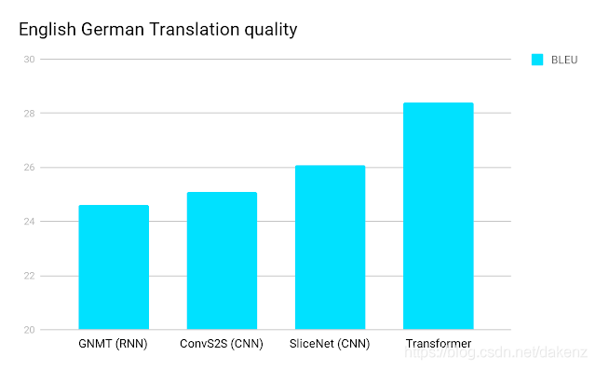
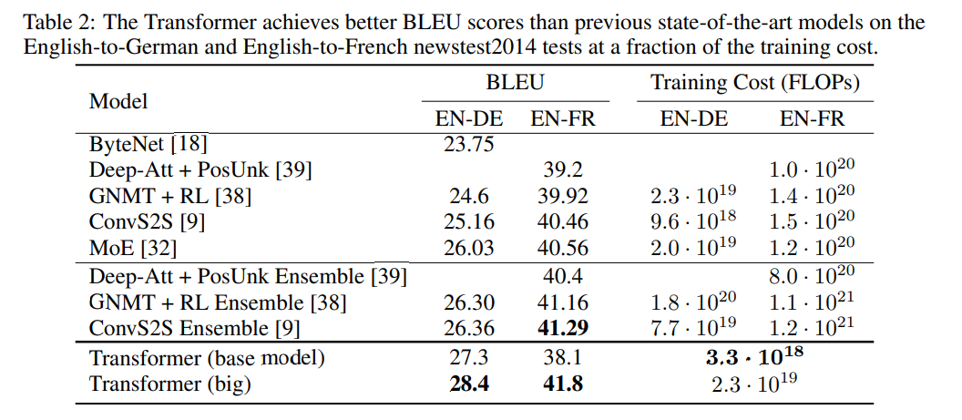
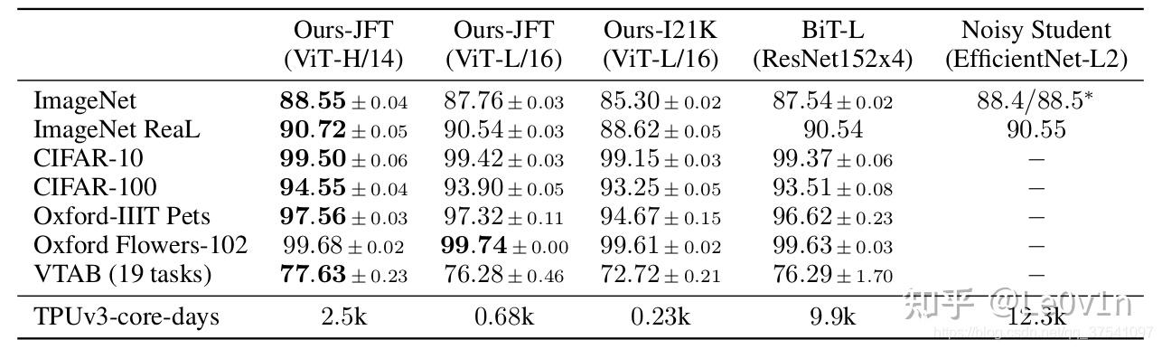
应用: NLP&计算机视觉
BLEU: 双语替换评测
Notes:
transformer在翻译模型中取得了很好的性能，这幅图是Google blog给出的双语替换评测BLEU的性能对比图（双语替换评测用于评估自然语言的字句用机器翻译出来的品质的一种算法，BLEU数值越高，机器翻译越接近专业人士的翻译结果，则机器翻译的表现越好），可以看出来transformer的BLEU值是最大的；
这张表是从论文中截取，也可以看到transformer的big 模型的BLEU值较高，效果显著
这个表格是在imagenet1K上训练得出的对比结果，其中vit可以达到88.55%的准确率，说明transformer在cv领域也有显著效果。

Slide 12
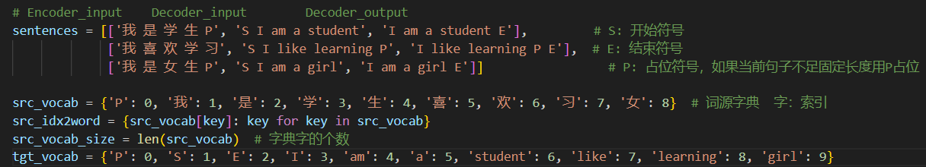
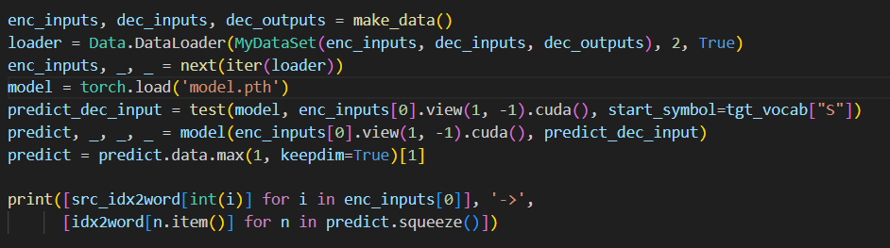
代码实现案例1
predict.data tensor([
[ 0.2522, 0.6466, -8.8813, 13.7630, 2.3610, 1.5227, -0.1429,
-7.5423, -0.7620, -2.0466],
[ 0.6478, -0.2641, -10.4346, 0.2654, 13.4668, 3.4736, -2.0802,
-1.0143, -3.1195, -4.0138],
[ 0.3459, 0.3815, -3.7756, 1.0753, 2.2346, 15.2305, -1.5016,
-8.6182, -3.1025, -3.8402],
[ 0.4227, 1.6505, -4.2780, -0.1135, 0.6850, 2.8360, 8.0875,
-10.6510, -3.7401, 3.1496],
[ 0.1386, 0.7501, 9.2281, 0.9576, 0.1352, 2.8628, -0.1699,
-8.8375, -2.6610, -4.4962]], device='cuda:0')
predict tensor([[3],
[4],
[5],
[6],
[2]], device='cuda:0')
用训练好模型(model.pth)进行评估
运行结果 ↓
输入
输出
['我', '是', '女', '生', 'P'] -> ['I', 'am', 'a', 'girl', 'E']
['我', '喜', '欢', '学', '习'] -> ['I', 'like', 'learning', 'E', 'E']
['我', '是', '学', '生', 'P'] -> ['I', 'am', 'a', 'student', 'E']
index
value
[1, 3, 4, 5, 6] -> [3, 4, 5, 6, 2]
['我', '是', '学', '生', 'P'] -> ['I', 'am', 'a', 'student', 'E']
Notes:
最后来看一下我实现了三个transformer的代码案例
第一个是一个翻译的案例，输入一个中文的句子，可以训练出模型得出一个能够预测对应的英文的模型。
可以看到这里是词组的数据集，一共有三句话，然后这里我输出了预测值的原数据，就是一个tensor数组，其中每行都是每个词语的概率，选取每行最大的概率的索引，作为对应的预测值的索引。比如这里第一行是13.7630这个值最大，位于第四个，这里的字典是从0开始的计算的，所以第一个词语“我”翻译过来的索引就是3，对应到字典里的值就是“I”。

Slide 13
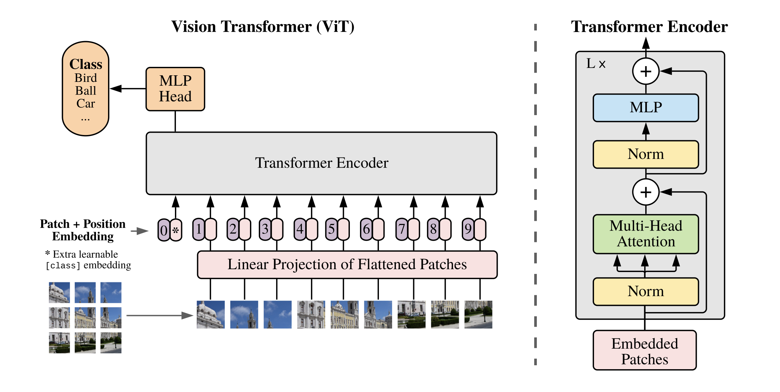
代码实现案例2
Vision Transformer(ViT算法&模型): 将transformer应用在图像分类的模型
MLP: 多层感知机
ViT算法中尝试将标准的Transformer结构直接应用于图像，并对整个图像分类流程进行最少的修改
Notes:
后面两个案例都是基于vit架构，全称是vision transformer，是将transformer应用在图像分类的模型。
他的输入从词语变成了图片，所有这个向量就变成了一张图分割成很多的小图片，原理上是只运用了transformer架构的编码器部分，再加上一层多层感知机。多层感知机MLP就是一个一维输入到一维输出的人工神经网络。
具体来讲，ViT算法，会将整幅图像拆分成小图像块，然后把这些小图像块的线性嵌入序列作为Transformer的输入送入网络，然后使用监督学习的方式进行图像分类的训练。

Slide 14
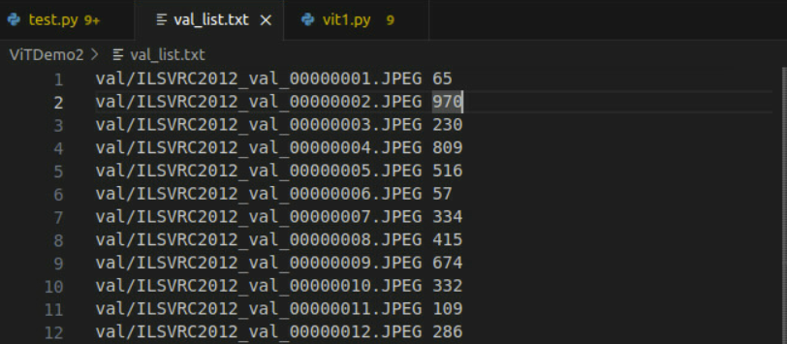
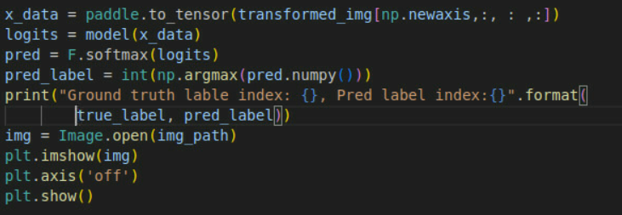
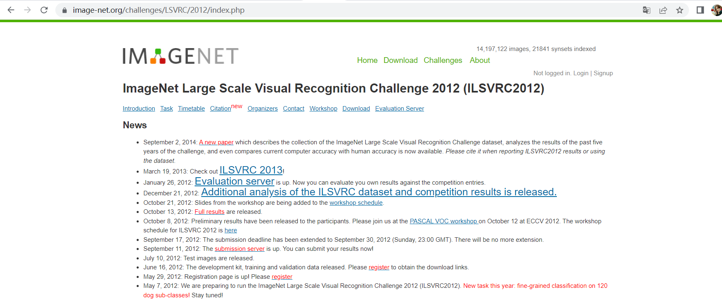
代码实现案例2 (1)
验证集label
用训练好(pre-trained)的model进行评估
训练/验证集: ILSVRC2012
imagenet2012
Notes:
这个例子是用了imagenet2012数据集来作为训练和验证的数据集，我是用来他已经训练好的model来进行验证测试。
这个就是它验证集的标签的来源，对应了每个图片对应的真实标签值。

Slide 15
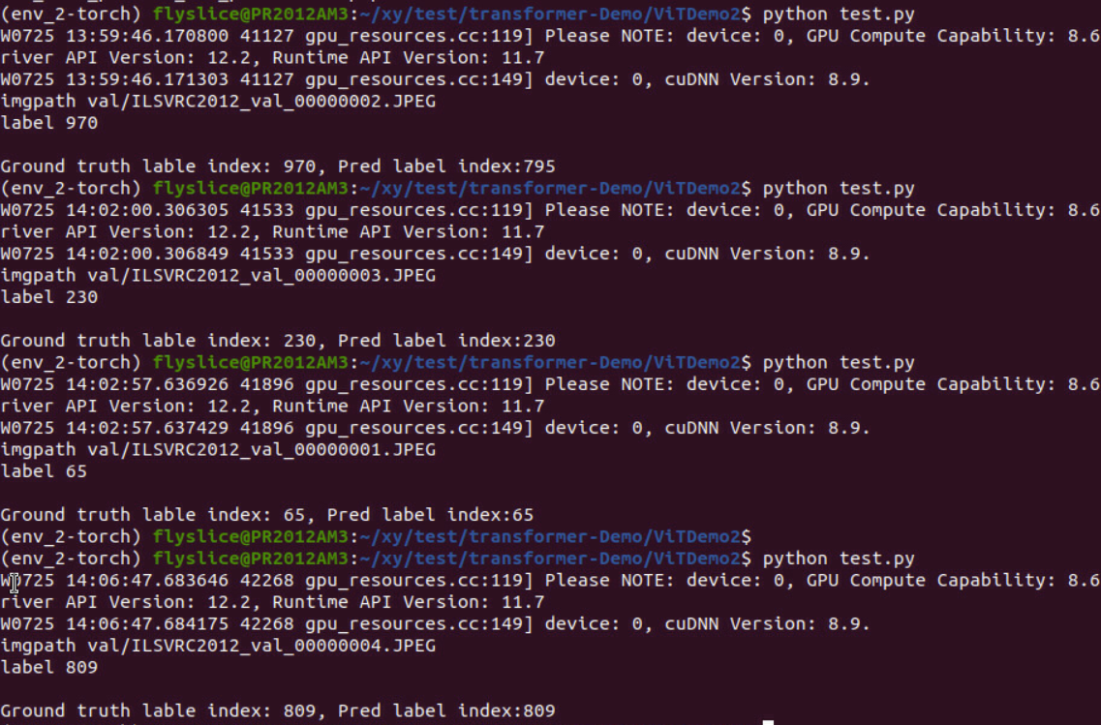

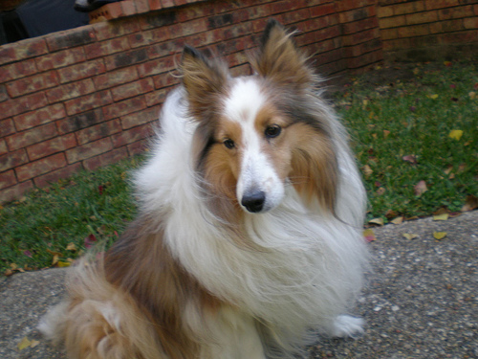
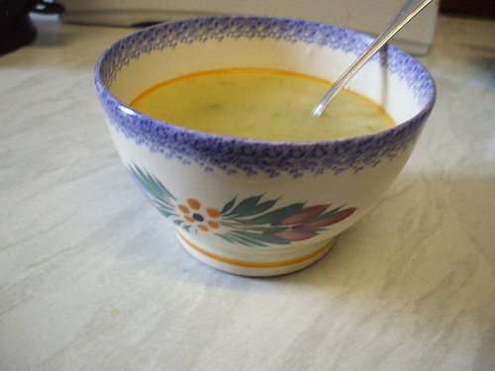
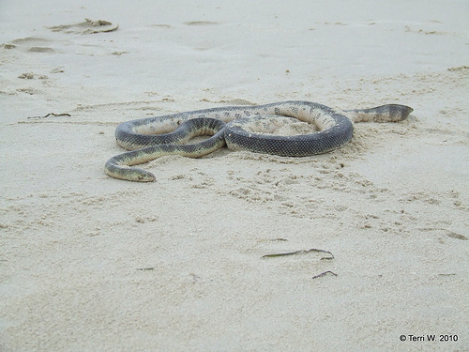
Ground truth lable index: 65, Pred label index:65
Ground truth lable index: 970, Pred label index:795
Ground truth lable index: 230, Pred label index:230
Ground truth lable index:809, Pred label index:809
↑ 运行结果
Notes:
这里选取了前四个图片，可以看到这个运行结果，第二张这个两人滑雪的图片的预测值和真实值不相等，其他是准确的。

Slide 16
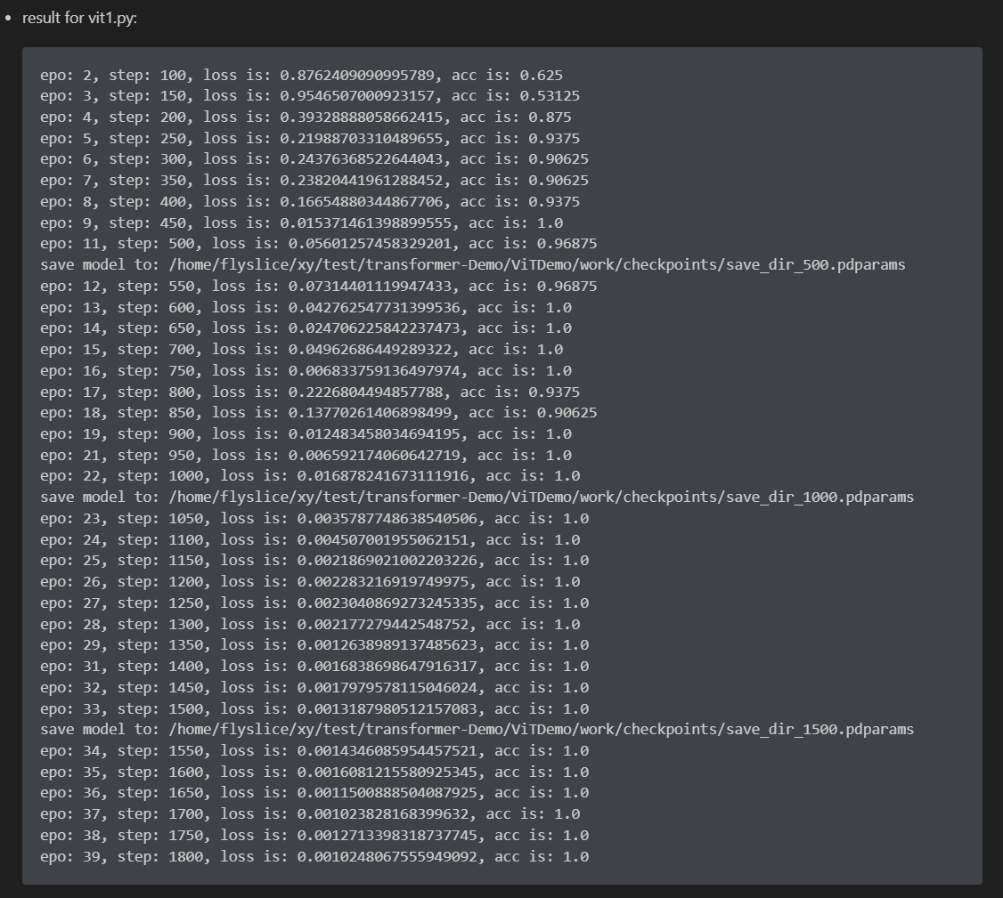
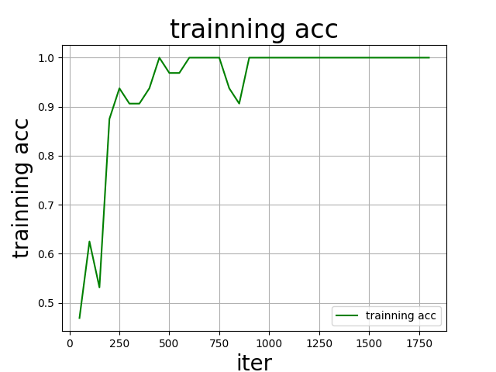
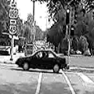
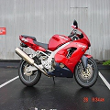
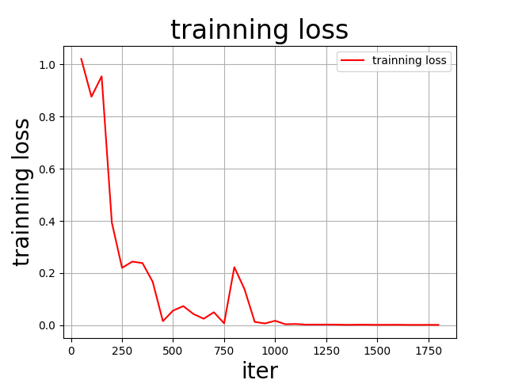
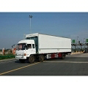
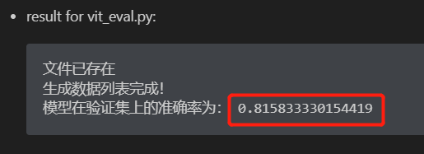
代码实现案例2 (2)
label 0
label 1
label 2
3类机动车数据集
['0':'汽车','1':'摩托车','2':'货车']
Notes:
最后一个例子是用了一个三类机动车的数据集，其中汽车的标签是0，摩托车是1， 货车是2，然后用vit进行了训练和评估。
这个是训练的结果，可以看到准确度的上涨和损失的减少。
这里的话我并没有做没有单独的实例，只有一个总的验证集的评估。得到的评估准确率比较低，是81%， 我觉得是因为这个数据集比较小，vit的模型只有在较大的训练集上的表现才比较突出。

Slide 17
谢谢观看
THANK YOU

